Slide 1
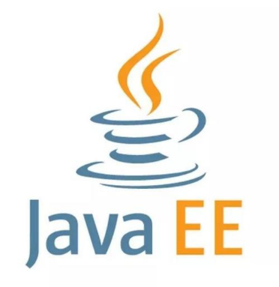
第十二章 数据库操作
主讲教师 魏凯

Slide 2
本章重点
JDBC编程步骤
CURD具体应用

Slide 3
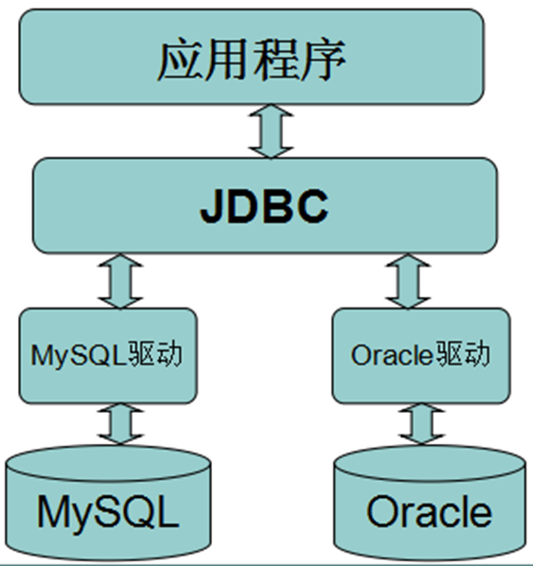
一 、JDBC编程步骤
1.概念
JDBC（Java DataBase Connectivity）是Java和数据库之间的一个桥梁，是一个规范而不是一个实现，能够执行SQL语句。它由一组用Java语言编写的类和接口组成。各种不同类型的数据库都有相应的实现。

Slide 4
一 、JDBC编程步骤
2.驱动
JDBC需要连接驱动，驱动是两个设备要进行通信，满足一定通信数据格式，数据格式由设备提供商规定，设备提供商为设备提供驱动软件，通过软件可以与该设备进行通信。

Slide 5
一 、JDBC编程步骤
3.原理
Java提供访问数据库规范称为JDBC，而生产厂商提供规范的实现类称为驱动。
JDBC是接口，驱动是接口的实现类，没有驱动将无法完成数据库连接，从而不能操作数据库！每个数据库厂商都需要提供自己的驱动，用来连接自己公司的数据库，也就是说驱动一般都由数据库生成厂商提供。

Slide 6
一 、JDBC编程步骤
4.基本步骤
注册驱动
告知JVM使用的是哪一个数据库的驱动
获得连接
使用JDBC中的类，完成对MySQL数据库的连接
获得语句执行平台
通过连接对象获取对SQL语句的执行者对象
执行sql语句
使用执行者对象，向数据库执行SQL语句 获取到数据库的执行后的结果
处理结果
释放资源

Slide 7
一 、JDBC编程步骤
5.JDBC接口
（1）装载驱动
MySql驱动：Class.forName("com.mysql.cj.jdbc.Driver");
Oracle驱动：Class.forName("oracle.jdbc.driver.OracleDriver");

Slide 8
一 、JDBC编程步骤
5.JDBC接口
（2）Connection接口
Connection与特定数据库的连接（会话），在连接上下文中执行sql语句并返回结果。
DriverManager.getConnection(url, user, password)方法建立在JDBC URL中定义的数据库Connection连接上

Slide 9
一 、JDBC编程步骤
5.JDBC接口
（2）Connection接口
连接MySql数据库：Connection conn = DriverManager.getConnection
("jdbc:mysql://host:port/database", "user", "password");

Slide 10
一 、JDBC编程步骤
5.JDBC接口
（3）DriverManager
DriverManager类是JDBC的管理类，作用于用户和驱动程序之间。它跟踪在可用的驱动程序，并在数据库和相应驱动程序之间建立连接。另外，DriverManager类也处理诸如驱动程序登陆时间限制及登录和跟踪消息的显示事务。对于简单的应用程序，一般程序员需要在此类中直接使用唯一的方法时DriverManager.getCon
nection()，该方法将建立与数据库的连接。

Slide 11
一 、JDBC编程步骤
5.JDBC接口
（3）DriverManager
DriverManager类是JDBC的管理类，作用于用户和驱动程序之间。它跟踪在可用的驱动程序，并在数据库和相应驱动程序之间建立连接。另外，DriverManager类也处理诸如驱动程序登陆时间限制及登录和跟踪消息的显示事务。对于简单的应用程序，一般程序员需要在此类中直接使用唯一的方法时DriverManager.getCon
nection()，该方法将建立与数据库的链接。

Slide 12
一 、JDBC编程步骤
5.JDBC接口
（4）Connection接口常用方法
createStatement()：创建向数据库发送sql的statement对象。
prepareStatement(sql) ：创建向数据库发送预编译sql的PrepareSatement对象。
prepareCall(sql)：创建执行存储过程的callableStatement对象。
setAutoCommit(boolean autoCommit)：设置事务是否自动提交。
commit() ：在链接上提交事务。
rollback() ：在此链接上回滚事务。

Slide 13
一 、JDBC编程步骤
5.JDBC接口
（5）Statement接口
用于执行静态SQL语句并返回它所生成结果的对象。
Statement：由createStatement创建，用于发送简单的SQL语句（不带参数）。
PreparedStatement ：继承自Statement接口，由preparedStatement创建，
用于发送含有一个或多个参数的SQL语句。PreparedStatement对象比
Statement对象的效率更高，并且可以防止SQL注入，所以我们一般都使用
PreparedStatement。
CallableStatement：继承自PreparedStatement接口，由方法prepareCall创建
，用于调用存储过程。

Slide 14
一 、JDBC编程步骤
5.JDBC接口
（5）Statement接口
ResultSet提供了对结果集进行滚动的方法：
next()：移动到下一行
Previous()：移动到前一行
absolute(int row)：移动到指定行
beforeFirst()：移动resultSet的最前面。
afterLast() ：移动到resultSet的最后面。

Slide 15
二、CURD编程
1.驱动加载
DriverManager.registerDriver(com.mysql.cj.jdbc.Driver);
注：
将jdbc驱动拷贝到工程中的WebRoot/WEB-INF/lib/路径下。
在驱动上单击鼠标右键，在菜单中选择“Build Path”，再单击“Add Libraries”。.
JDBC url为：jdbc:mysql://localhost:3306/databasename？useUnicode=
true&characterEncoding=utf8&serverTimezone=GMT%2B8&useSSL=false

Slide 16
二、CURD编程
补充知识：
出现错误：“Establishing SSL connection withoutserver‘s identity verification is not recommended. According to MySQL 5.5.45+,5.6.26+ and 5.7.6+ requirements SSL connection must be established by defaultif explicit option isn’t set. ……”
解决方案，在url中加上“useSSL=true”或“useSSL=false”。
SSL(Secure Sockets Layer 安全套接层),及其继任者传输层安全（Transport Layer Security，TLS）是为网络通信提供安全及数据完整性的一种安全协议。

Slide 17
二、CURD编程
补充知识：
出现错误：“java.sql.SQLException: The server time zonevalue '???ú±ê×??±??' is unrecognized or represents more than one time zone. Youmust configure either the server or JDBC driver (via the serverTimezoneconfiguration property) to use a more specifc time zone value if you want toutilize time zone support.”
解决方案，在url中加上“serverTimezone=GMT%2B8”。
默认UTC代表全球标准时间，北京时区为东八区，领先UTC8个小时。

Slide 18
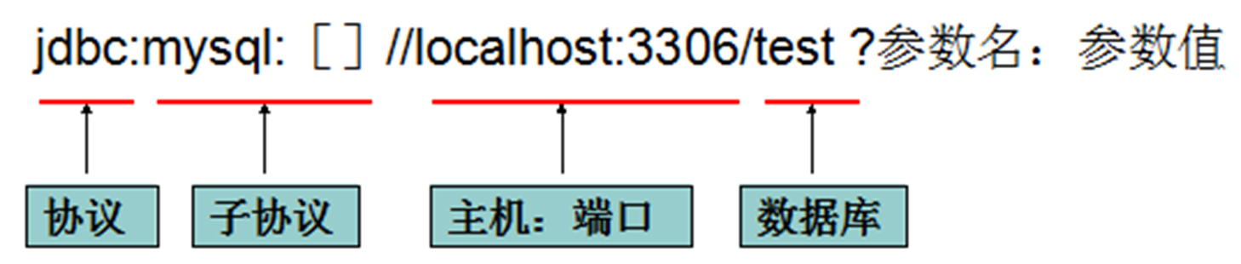
二、CURD编程
2.建立连接
Jdbc程序中的Connection，它用于代表数据库的连接，客户端与数据库所有交互都是通过connection对象完成的。
Connection conn = DriverManager.getConnection(url, user, password);
URL用于标识数据库的位置，通过URL地址告诉JDBC程序连接哪个数据库，URL的写法为：

Slide 19
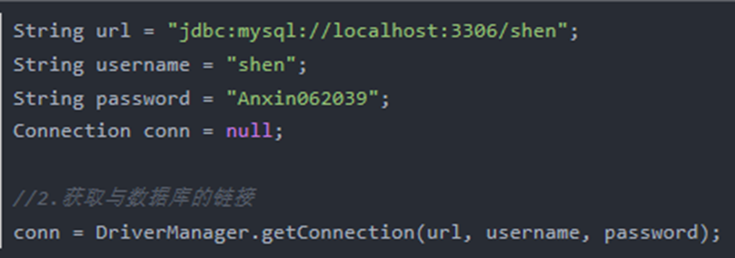
二、CURD编程
2.建立连接
范例：

Slide 20
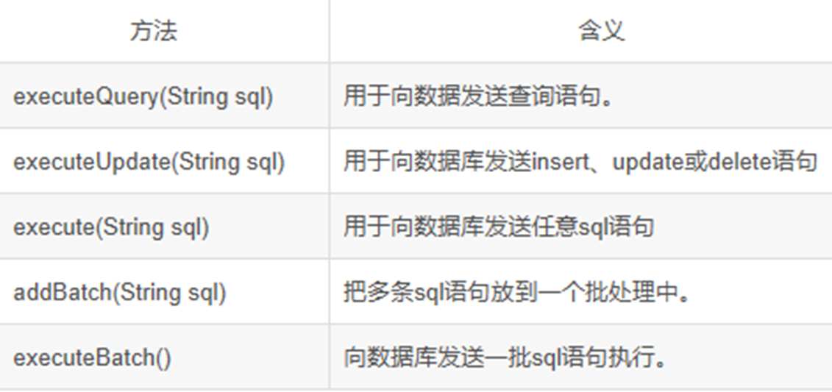
二、CURD编程
3.执行SQL语句
Statement st = conn.createStatement();
PreparedStatement pstmt = conn.PreparedStatement() ;
CallableStatement cstmt = conn.prepareCall("{CALL demoSp(? , ?)}") ;

Slide 21
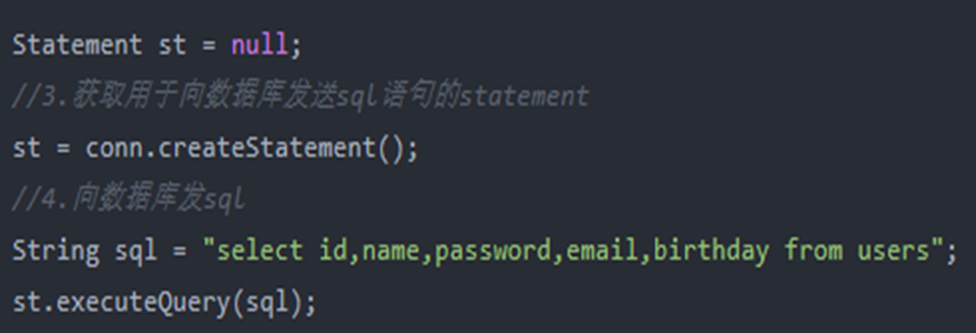
二、CURD编程
3.执行SQL语句
实例1：

Slide 22
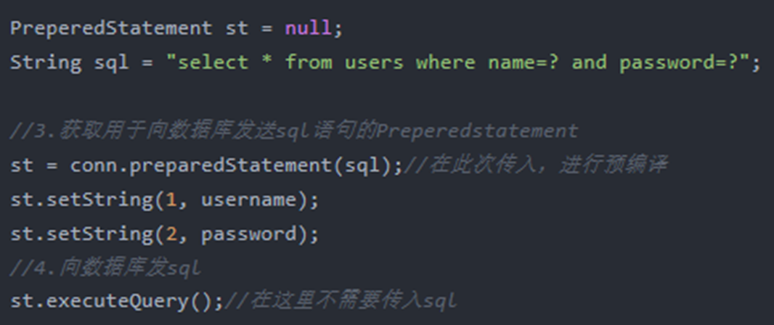
二、CURD编程
3.执行SQL语句
实例1：

Slide 23
二、CURD编程
4.获取结果
Jdbc程序中的ResultSet用于代表Sql语句的执行结果。Resultset封装执行结果时，采用的类似于表格的方式，ResultSet 对象维护了一个指向表格数据行的游标，初始的时候，游标在第一行之前，调用ResultSet.next() 方法，可以使游标指向具体的数据行，进行调用方法获取该行的数据。

Slide 24
二、CURD编程
4.获取结果
ResultSet rs=stmt.executeQuery(Sql);除了查询语句是executeQuery();其他全部是executeUpdate();
ResultSet既然用于封装执行结果的，所以该对象提供的都是用于获取数据的get方法：
获取任意类型的数据
getObject(int index)通过列的序号来获取字段的值
getObject(string columnName)
获取指定类型的数据，例如：
getString(int index)
getString(String columnName)

Slide 25
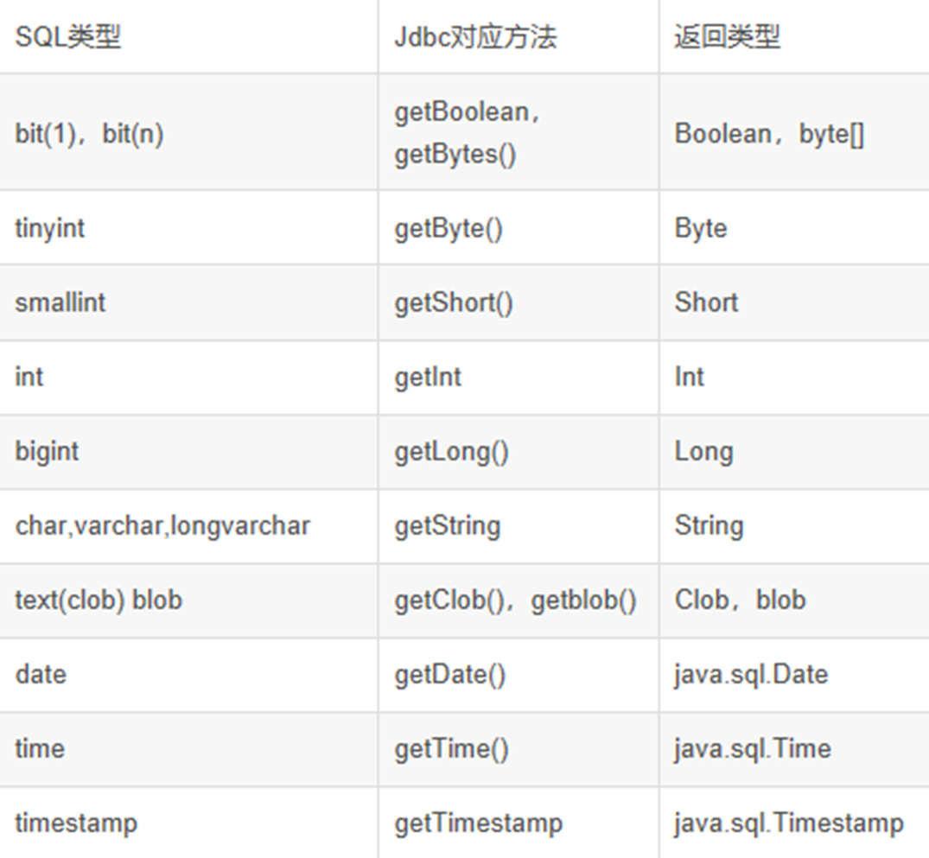
二、CURD编程
补充知识：

Slide 26
二、CURD编程
5.释放资源
Jdbc程序运行完后，切记要释放程序在运行过程中，创建的那些与数据库进行交互的对象，这些对象通常是ResultSet, Statement和Connection对象。
注意：为确保资源释放代码能运行，资源释放代码也一定要放在finally语句中。

Slide 27
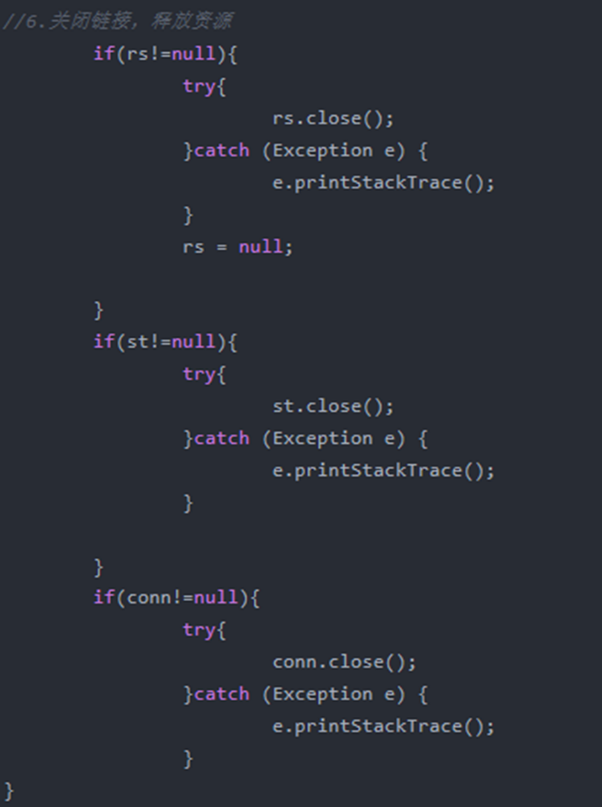
二、CURD编程
5.释放资源
注：使用后依次关闭对象及连接：ResultSet → Statement → Connection

Slide 28
二、CURD编程
6.查询记录步骤
//1.创建连接对象，初始化为null
Connection conn=null;
//2.创建结果集对象，初始化为null
ResultSet rs=null;
//3.创建执行sql语句的句柄
PreparedStatement ps=null;
//4.初始化连接数据库url参数
String url="jdbc:mysql://127.0.0.1:3306/info?useUnicode=true&characterEncoding=UTF8&useSSL=false&serverTimezone=Asia/Shanghai";

Slide 29
二、CURD编程
6.查询记录步骤
//5.捕获异常
try {
//6.加载驱动
Class.forName("com.mysql.cj.jdbc.Driver");
//7.连接数据库
conn=DriverManager.getConnection(url,"root","root");
//8. 判断是否连接成功
if(!conn.isClosed()) {
System.out.print("OK~!");
}
//9.实例化PS对象
ps=conn.prepareStatement("select * from myinfo where username=?");

Slide 30
二、CURD编程
6.查询记录步骤
//10.设置参数
ps.setString(1,name);
//11.执行查询语句，结果返回结果集
rs=ps.executeQuery();
//12.遍历结果集
while(rs.next()) {
System.out.println(rs.getString("username")+" "+rs.getInt("userage"));
}
//13.关闭各种流
rs.close();
conn.close();
}catch(Exception e) {
e.printStackTrace();}

Slide 31
二、CURD编程
7.插入记录核心代码
ps=con.prepareStatement("insert into myinfo(username,userage) values(?,?)");
ps.setString(1,name);
ps.setInt(2, age);
ps.executeUpdate();

Slide 32
二、CURD编程
8.删除记录核心代码
ps=con.prepareStatement("delete from myinfo where username=?");
ps.setString(1,name);
ps.executeUpdate();

Slide 33
二、CURD编程
9.更新记录核心代码
ps=con.prepareStatement("update myinfo set userage=? where username=?");
ps.setInt(1,age);
ps.setString(2,name);
ps.executeUpdate();

